Slide 1




Edusources: the next level
29 mei 2024
Linda Le Grand
Brenda Lems
Sylvia Moes
Natuurlijk open

Slide 2

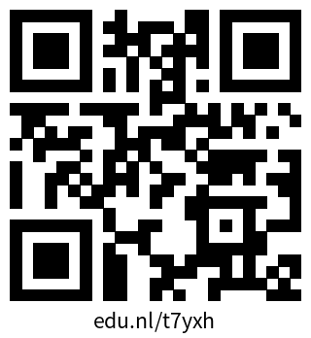


Kom naar de Communitydag open leermaterialen, 18 juni
Ben jij al lid? community-edusources.pleio.nl

Slide 3
Programma
Korte introductie en welkom – Brenda Lems
Context, content, profileren edusources - Sylvia Moes
Optimalisering zoekresultaten edusources – Linda LeGrand
13.40 uur – korte pauze
13.45 uur - met elkaar in gesprek via breakoutrooms
Terugkoppeling breakoutrooms
Rond 14.30 uur – afsluiting – Brenda Lems
Notes:
Welkom – met programma (PowerPoint) - Brenda stelt zichzelf voor en daarna:
Organisatie voorstellen: Ellemieke moderator meeting, Irma houdt de chat en tijd in de gaten, Sylvia gaat e.e.a. vertellen over de content in edusources en Linda over de zoekresultaten
Het wordt opgenomen

Slide 4
Edusources: the next level visie op content in edusources
29 mei 2024
Sylvia Moes
Natuurlijk open

Slide 5
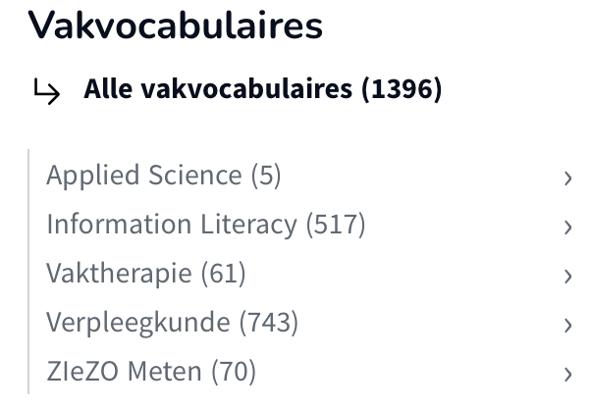
Edusources, terugblik
2017: gestart met inrichten platform edusources
Stimuleringsregeling (2018-2022) open en online onder
  Grootste hoeveelheid open content via CC-licentie vanuit dit programma
  Inrichting van communitysites voor delen van leermaterialen vanuit vakcommunities
    Vakvocabulaires om leermaterialen op leeruitkomsten te delen

Slide 6
Ontwikkelingen
Versnellingsplan 4 jaar
  Regeling om op te starten met gebruik van SURFsharekit en edusources in 3e en 4e jaar van programma
    Instellingen gaven aan dat er behoefte is om ook semi-open leermateriaal te delen
  Hergebruik open leermaterialen: niet alleen open leermaterialen is interessant, maar ook open toegankelijke content (studenten als aanvulling op stof)
  Visiedocument leermaterialen 2025
  De Verklaring, regie op leermaterialen
Naast open en semi-open, op termijn ook commercieel, maar dan uitsluitend gericht op vocabulaires

Slide 7
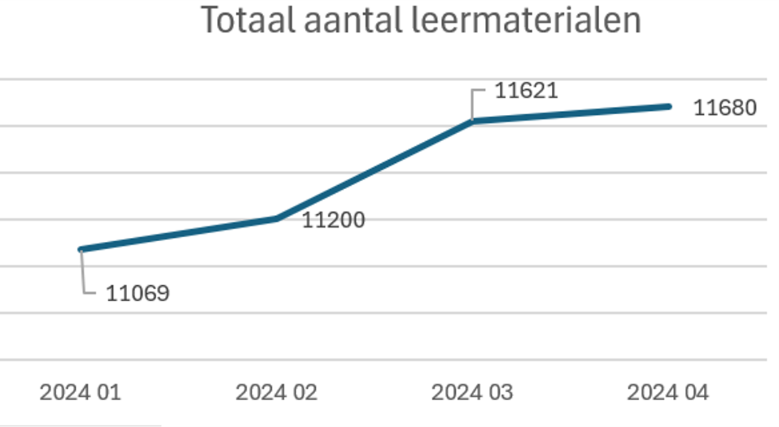
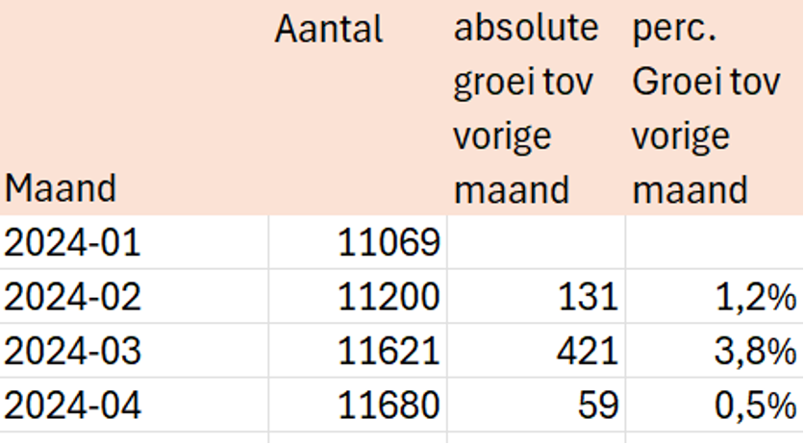
Wat is er op dit moment beschikbaar?

Slide 8
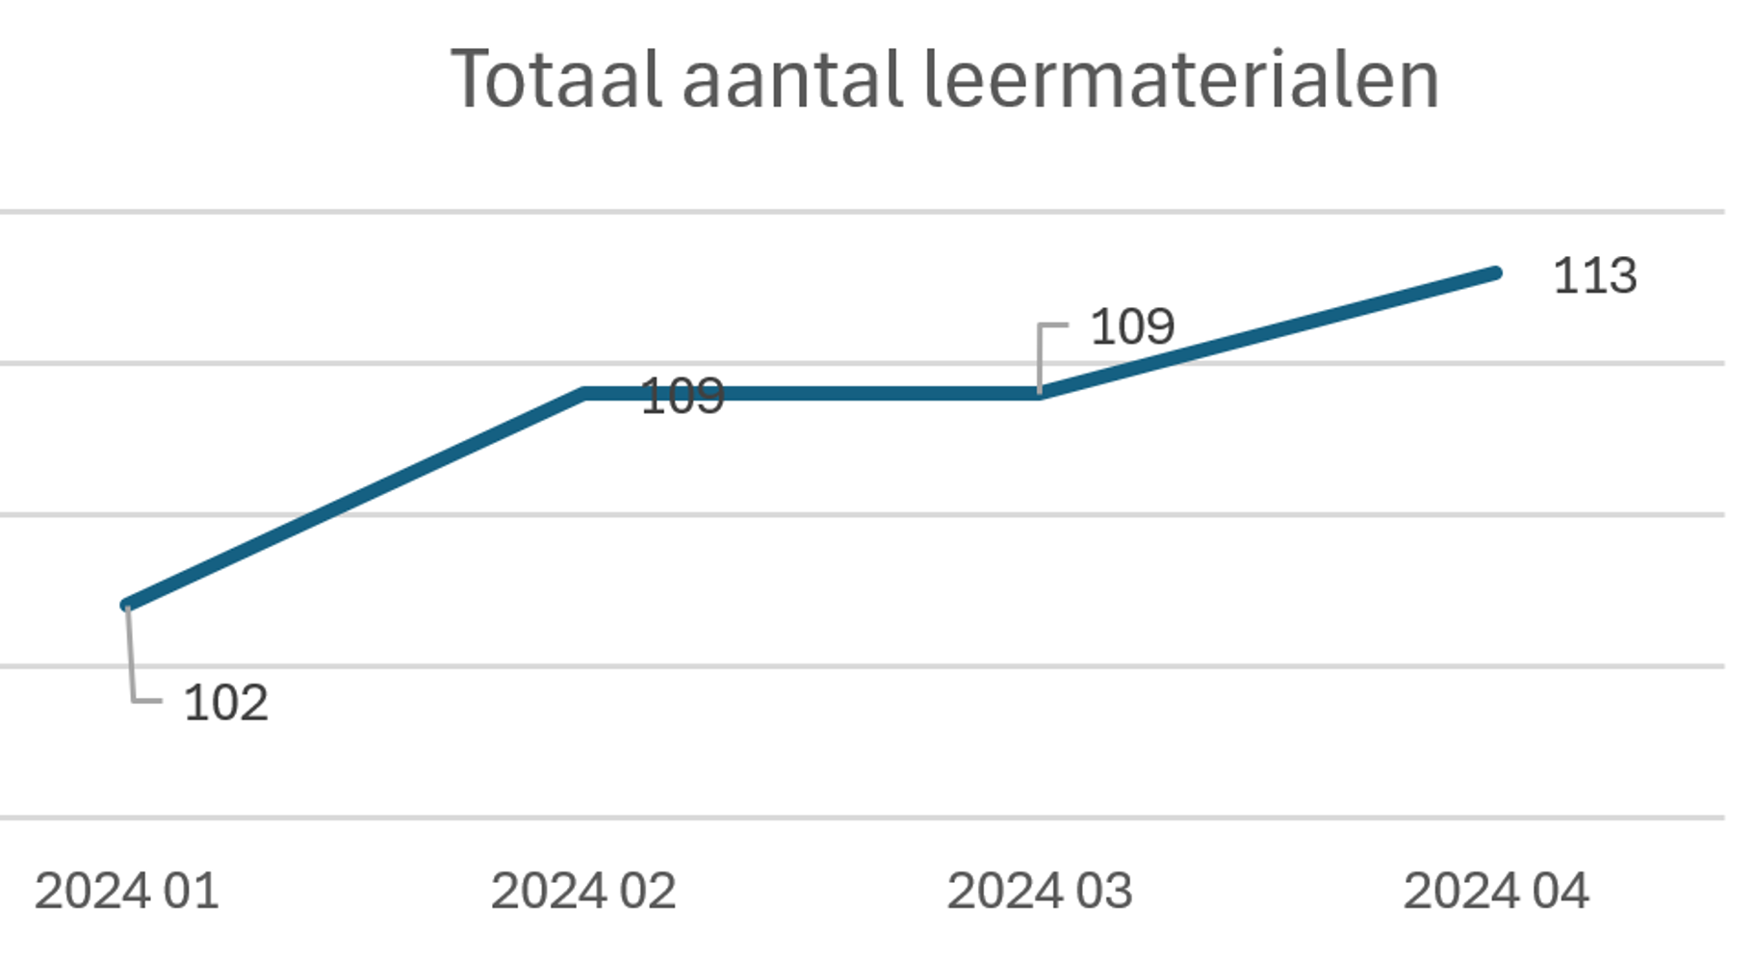
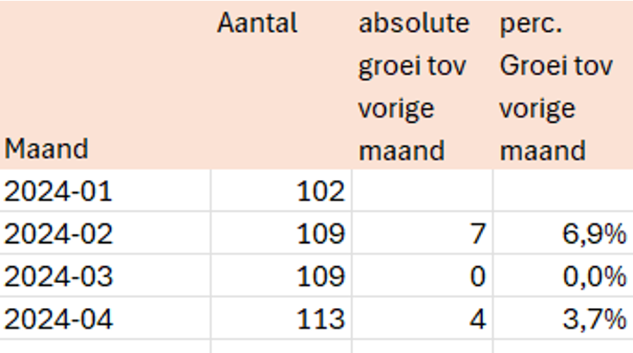
Ontwikkeling open tekstboeken

Slide 9
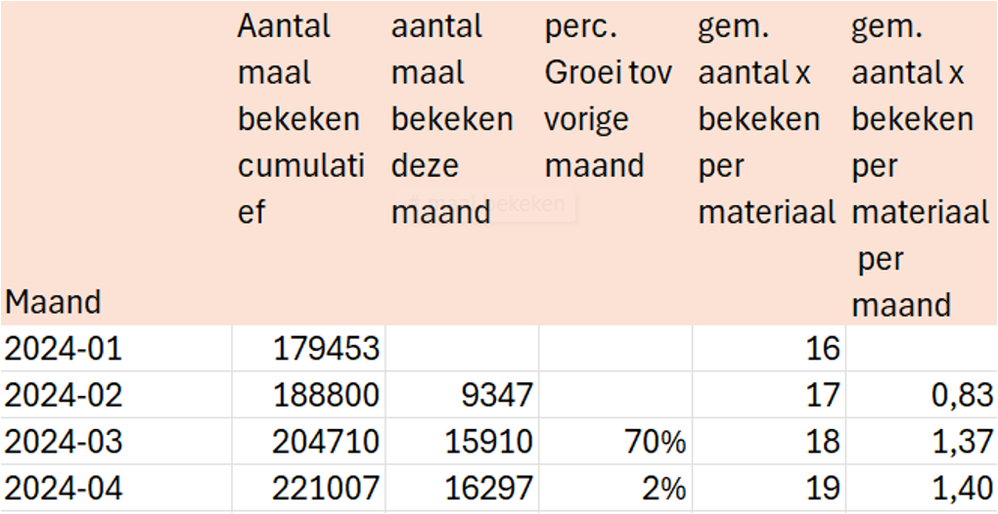
Mate gebruik alle materialen

Slide 10
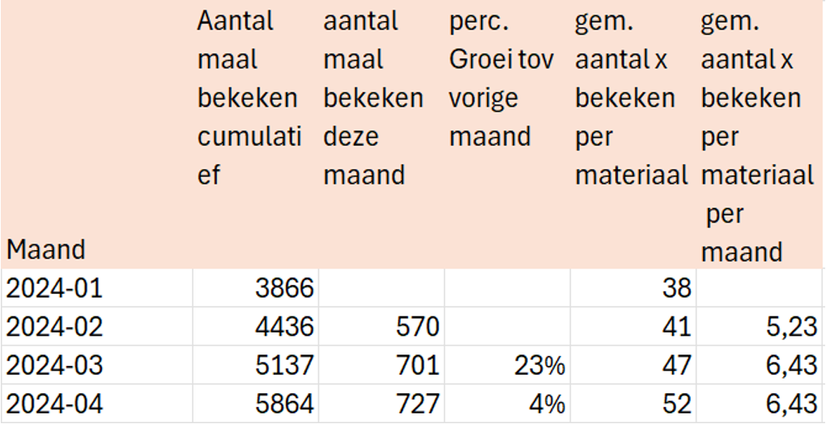
Mate gebruik open tekstboeken

Slide 11
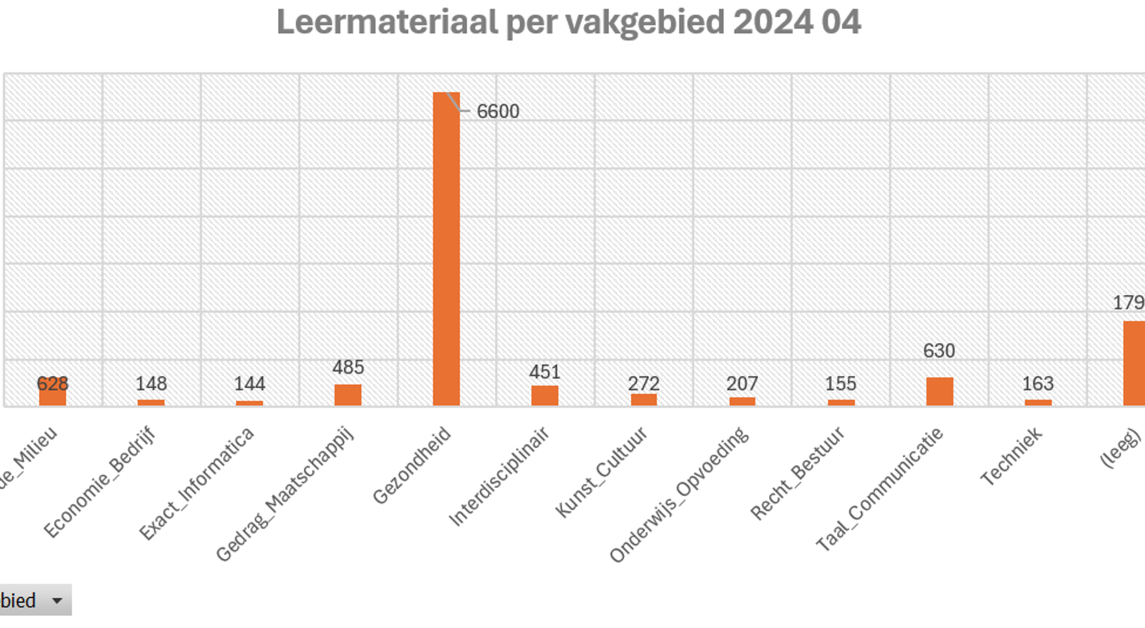
Ontwikkeling open tekstboeken

Slide 12
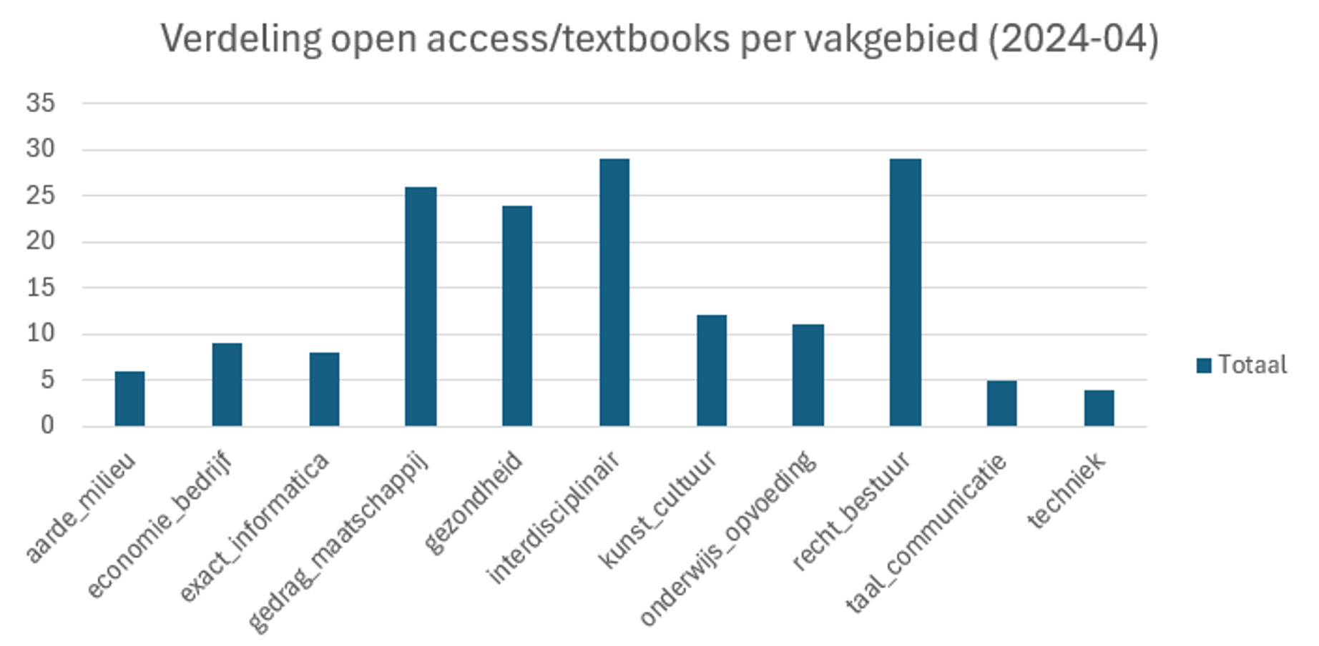

Slide 13
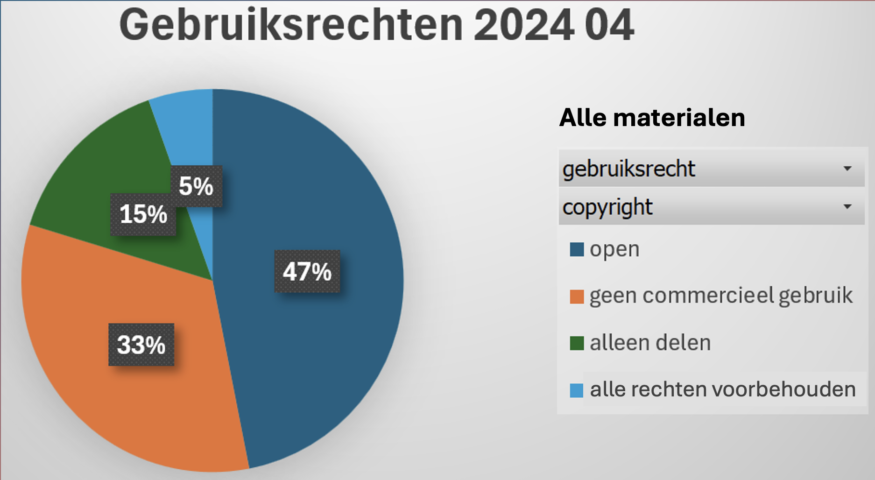

Slide 14
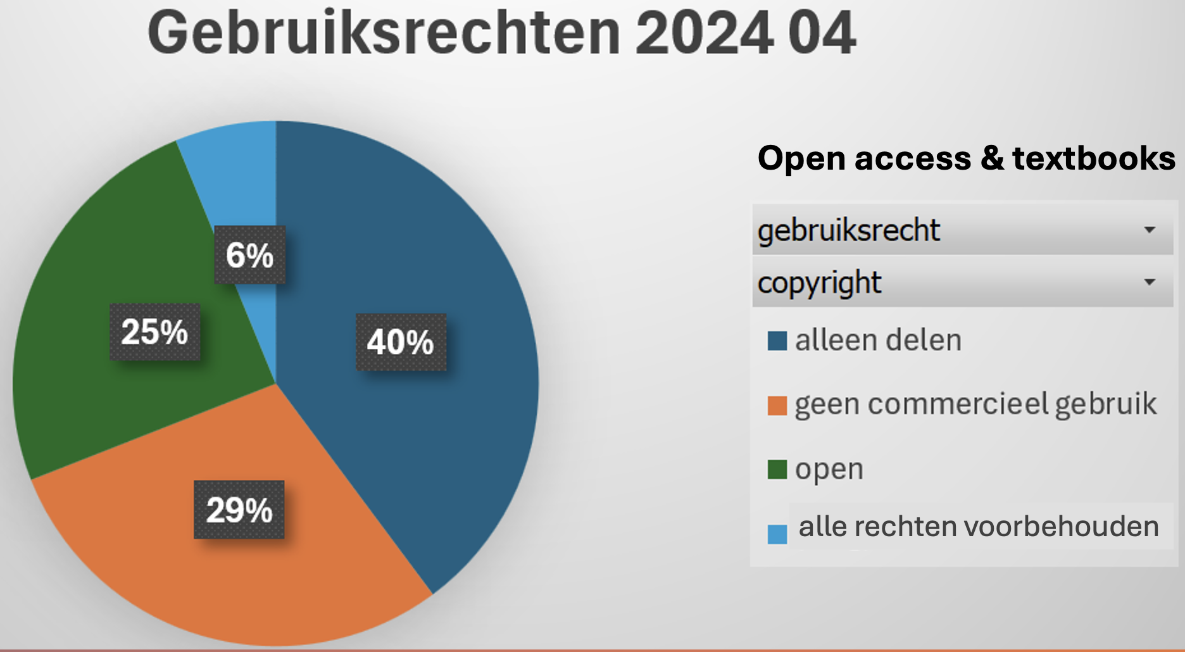

Slide 15
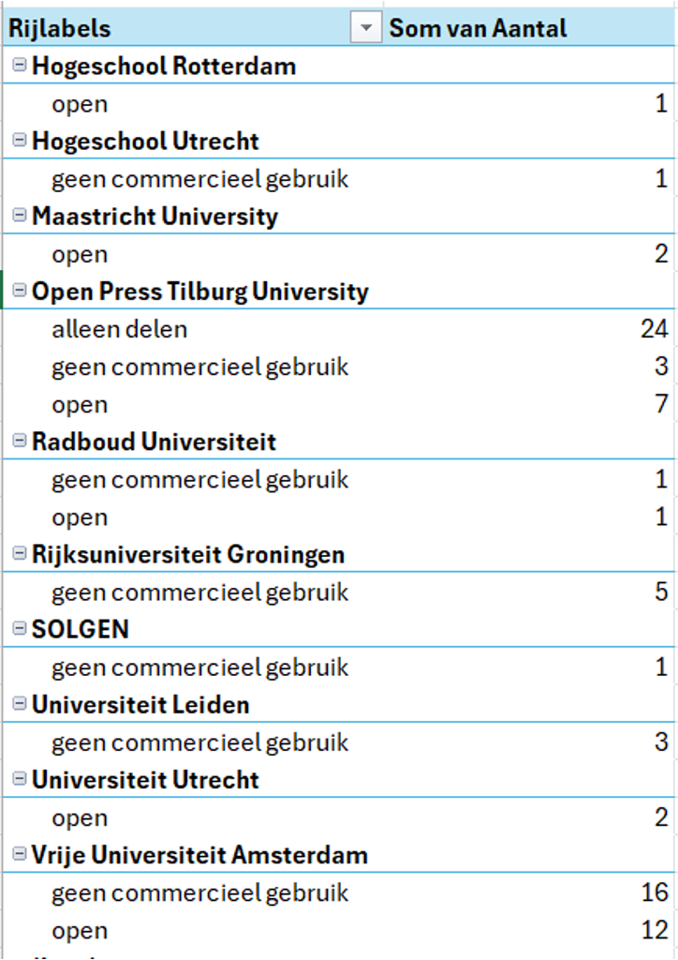
Per instelling
Open Tekst/access

Slide 16
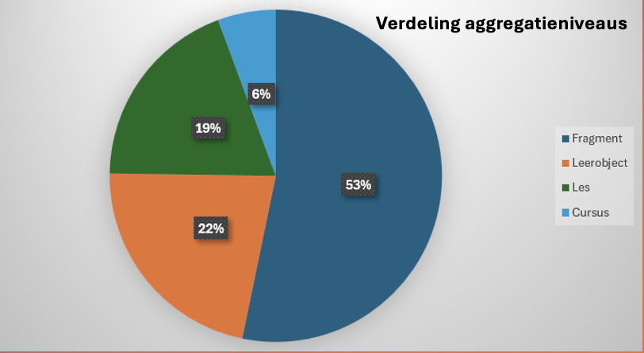
Grote hoeveelheid kleine materialen

Slide 17
Waar is behoefte aan?
Content op andere vakgebieden
Meer Big OER
Waardevolle metadata die iets zegt over hoe de content gebruikt wordt in onderwijs
Herbruikbare content
  Vaak logo's op alle slides, in video etc.
  Modulaire opzet
  Open interactieve tekstboeken
Meer vakvocabulaires, bevordert hergebruik als er draagvlak is

Slide 18
Ontwikkelingen
Semi-automatisch metadateren op vakgebiedsniveau, Edia pilots informatievaardigheid en verpleegkunde
Federated search, met automatisch overname van metadata – slimme werkvoorraad
  OER commons en Europeana
  Aanvullende metadata in SURFsharekit
Ontwikkeling whitelabelplatform

Slide 19
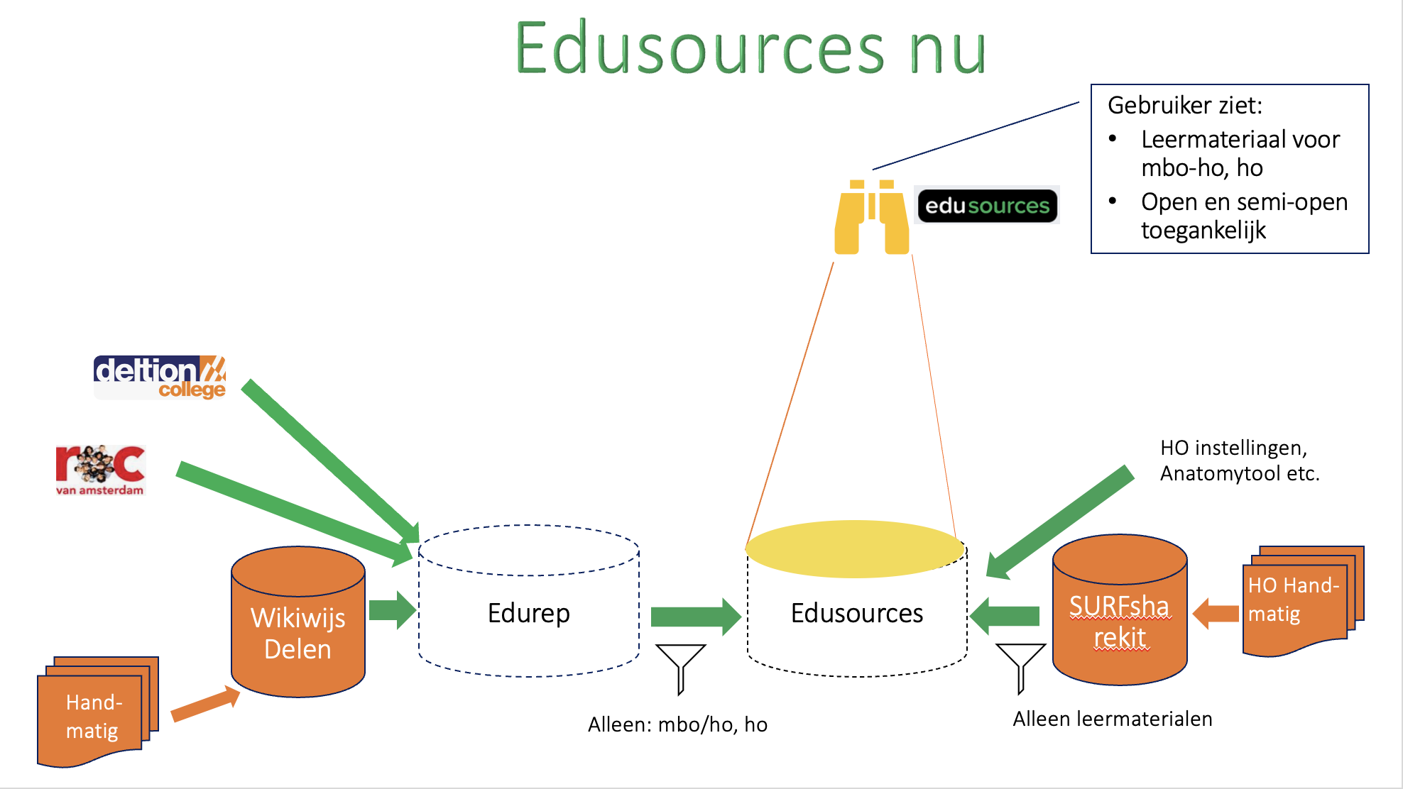
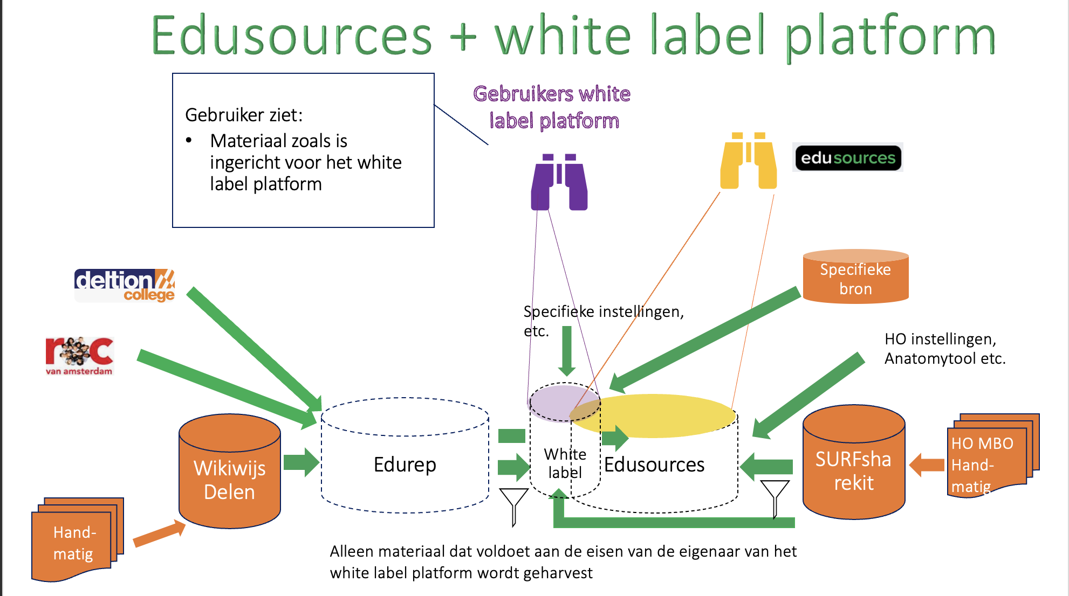
Wat is een whitelabelplatform en waar is het goed voor?

Slide 20
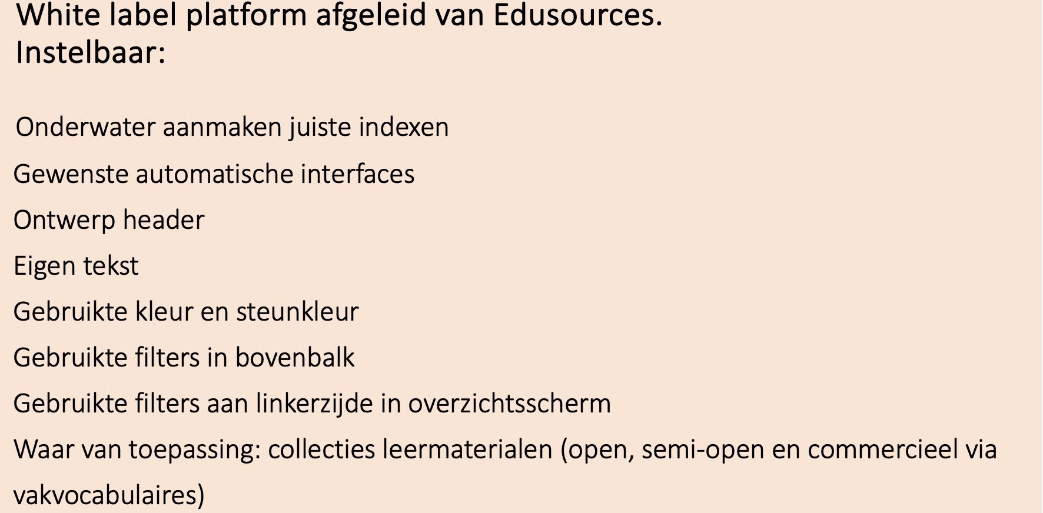
Voorbeeldkenmerken white label platform

Slide 21
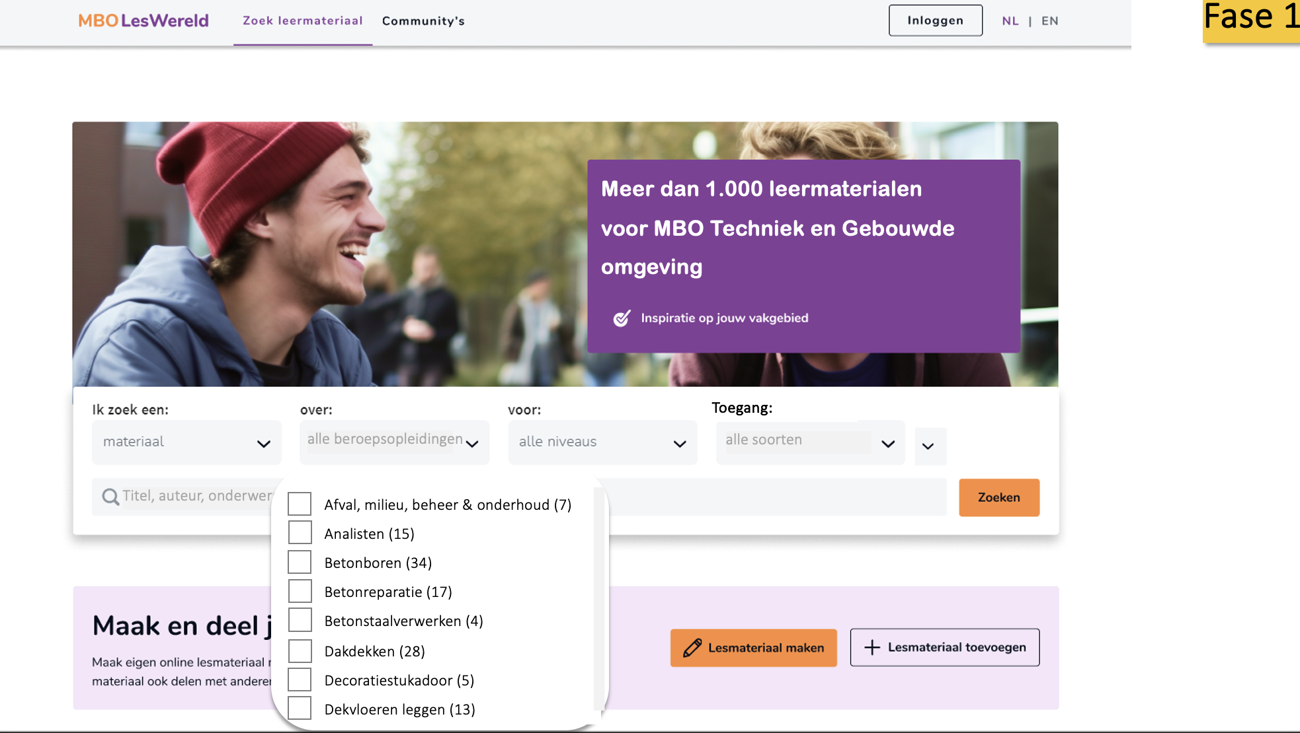
Voorbeeld op basis van concept

Slide 22
Edusources: the next level optimaliseren van zoekresultaten
29 mei 2024
Linda Le Grand
Natuurlijk open

Slide 23
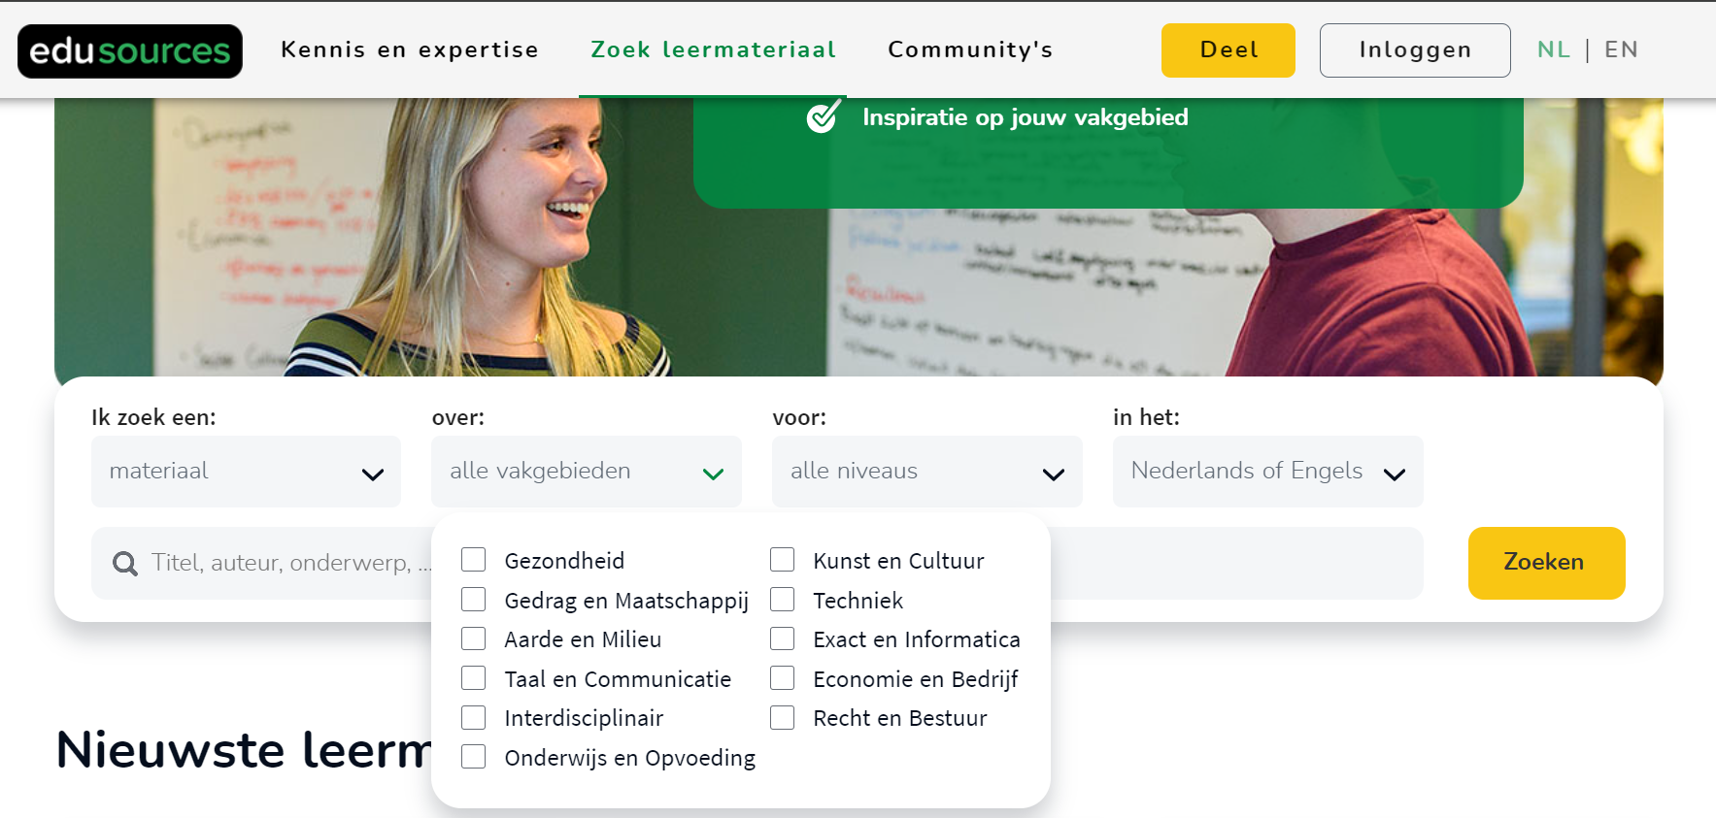

Slide 24
Hoe zoekt Edusources
Je krijgt wat je vraagt
Filters (zoals boven de zoekbalk en links in het scherm)
  Op basis van gestructureerde metadata
  Uitklaplijstjes
  Soms meerdere niveaus
Tekst/trefwoorden (‘zoekbalk’)
  Zelf intypen in de zoekbalk
Je krijgt …..

Slide 25
Zoeken op trefwoorden
Edusources zoekt op het hele woord of de hele woorden
  Staan de woorden tussen dubbele aanhalingstekens dan wordt ook gezocht op de volgorde: de hele ‘zoekzin’ moet dan achter elkaar voorkomen
Edusources zoekt op het woord zonder vreemde tekens
  Coöperatie: er wordt ook gezocht op cooperatie
Edusources zoekt (indien van toepassing) op een deel van het woord
  Koffiekopje: er wordt ook gezocht op: koffie, kop, kopje

Slide 26
Welke velden worden doorzocht bij zoeken op tekst?
Titel
Trefwoorden
Omschrijving
De volledige tekst van het leermateriaal
Auteurs
Uitgevers
Toekomst: de tekst van de gekozen onderdelen van een vakvocabulaire
Toekomst: consortium, discipline

Slide 27
Wat wordt getoond en in welke volgorde?
Het meest relevante materiaal bovenaan
Op basis van een berekende relevantiescore
ALLES wat een relevantiescore > 0 heeft
Maar…
Het is gemakkelijk om een relevantiescore van > 0 te halen
Onze verzameling materialen is relatief beperkt
En heeft vooral betrekking op ‘gezondheid’
Waardoor…
Toch vaak veel resultaten worden gevonden
Waarvan op de eerste pagina al resultaten staan die als niet relevant beoordeeld worden

Slide 28
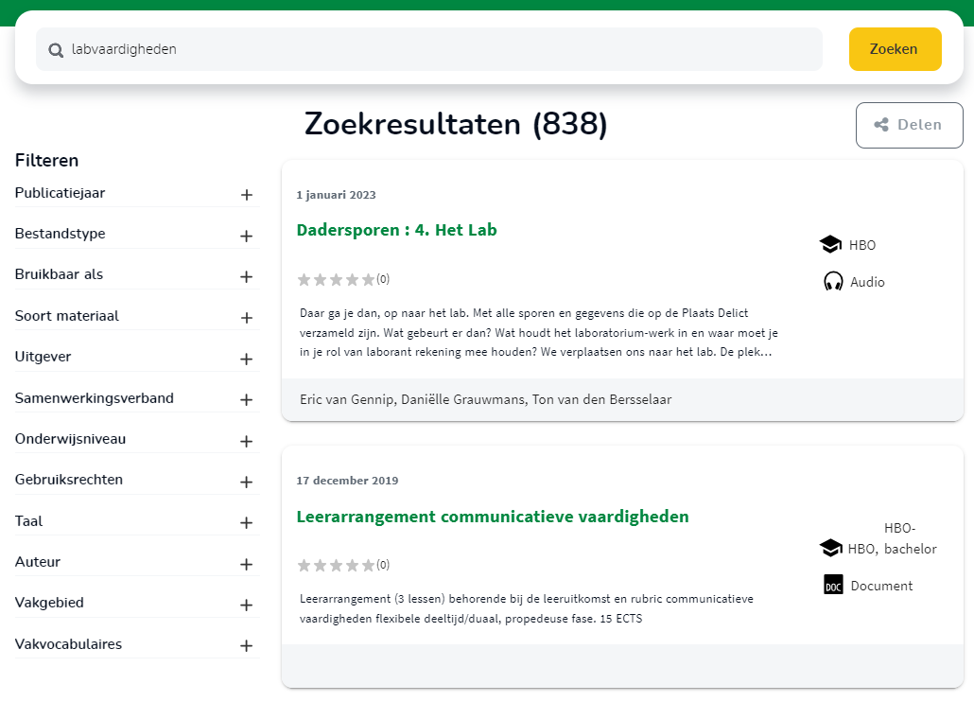
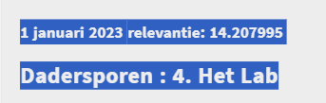
Labvaardig-
heden
Woord komt niet als
zodanig voor.
Niet passende resultaten
beginnen al direct of op
plaats 2

Slide 29
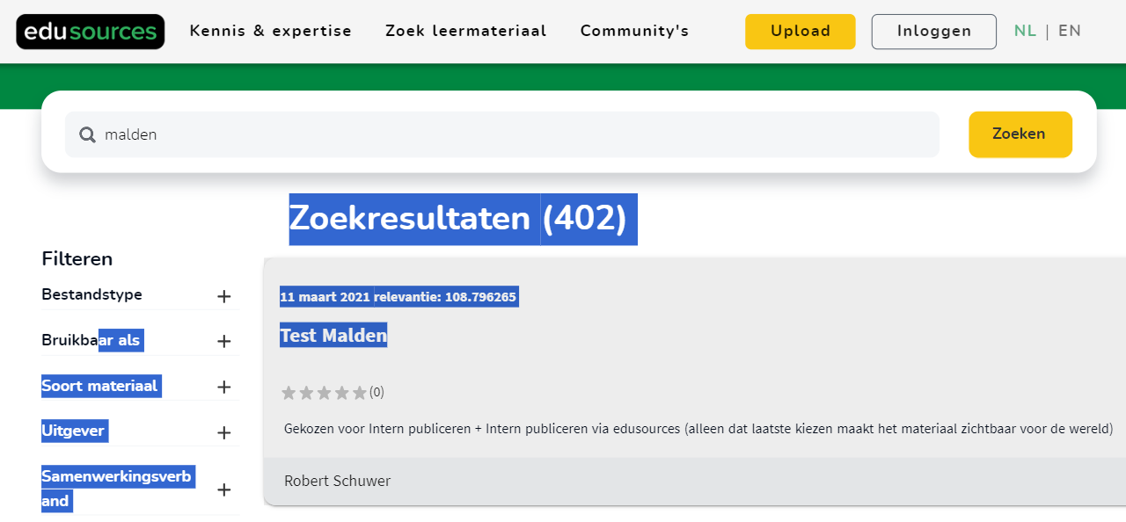
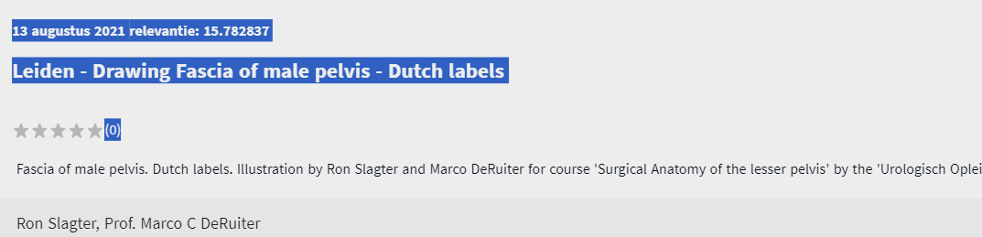
De ‘Malden’ test
Woord komt maar in één
record voor.
Niet passende resultaten
vanaf plaats 2

Slide 30
Tot nu toe
Hoe wordt de relevantiescore bepaald en hoe hebben we daar invloed op?
Aanpassingen doorgevoerd om het verschil in relevantiescore te vergroten.
Welke resultaten worden getoond en hoe hebben we daar invloed op?

Slide 31
Komt het woord voor?
Hoe vaak komt het woord voor?
Op welke plek in de metadata/tekst komt het woord voor?
Komt het woord exact voor of zijn het delen?
Belang | Weight | Analyzed | Folded
Title and subtitle | 5 | 1 | 5
Keywords | 4 | 1 | 4
Text and description | 3 | 1 | 3
Authors and publishers | 2 | 0 | 2
Consortium | 2 | 0 | 2
Discipline | 4 | 0 | 4
Vakvocabulaire | 4 | 1 | 4
Verbeteren relevantie
Meer verschil tussen relevant en mogelijk relevant
Wat is niet relevant

Slide 32
Voorgenomen wijzigingen
Begrenzen getoonde materialen
Zoeken in twee gedeeltes:
  Alleen hoge relevantiescore (het woord wordt gevonden)
  Vraag of moet worden doorgezocht naar minder voor de hand liggende resultaten
Zoeken in meer velden
Later: afbreken verbeteren, bijvoorbeeld: begrenzingen decompounder, and ipv or

Slide 33
Wensen
Standaard zoeken versus geavanceerd zoeken
Naast de standaard zoekmogelijkheden is er ook behoefte aan ‘geavanceerd zoeken’. Deze mogelijkheden hoeven niet direct voor iedereen zichtbaar te zijn, maar er moet gekozen kunnen worden (vergelijk de ‘geavanceerd zoeken’ knop bij Google). Binnen geavanceerd zoeken kan bijvoorbeeld het zoeken op ‘and’ of ‘or’ mogelijk gemaakt worden.
Zoeken op enkelvoud en meervoud, ‘stemming’
Wens: wanneer een woord als enkelvoud wordt ingevoerd, ook zoeken op de meervoudsvorm (of ook de ‘stam’ meenemen)

Slide 34
Client en API moeten op elkaar zijn afgestemd. Als de client iets vraagt wat de api niet kan, gebeurt er gewoon niets
harvester
Front-end
De search api is niet naar buiten toe exposed. Via deze API zijn de zoekindices te bevragen
Search API
Search Client
Zoekportaal Edusources
Edusources heeft een aparte search client met specifieke, voor Edusources gekozen configuratie die het zoekportaal-team kan instellen. (boost, velden)
Zoekportaal geeft zoekopdracht aan search client. Er komt vervolgens een lijst met materialen terug naar het zoekportaal. Deze lijst bevat beperkte
info, alleen voldoende om de lijst te kunnen tonen. Vraagt de gebruiker details op, dan gaat dat via de materialen API
De indexgenerator maakt o.b.v. de verkregen informatie zoekindices aan.
Zoekindices
Library for learning (WUR)
Deze 4 bronnen worden geharvest: de metadata wordt uit de verschillende bronnen gehaald én de info uit de bestanden/websites. Dit wordt gevoerd aan de indexgenerator.
AnatomyTOOL
SURFsharekit
Edurep

Slide 35
Kom naar de Communitydag open leermaterialen, 18 juni
Ben jij al lid? community-edusources.pleio.nl

Slide 36

Credits
Npuls Natuurlijk Open en SHB-UBK-SURF-Werkgroep Bibliotheken en Open en Online Onderwijs
Auteurs:
  Linda LeGrand
  Brenda Lems
  Sylvia Moes
Deze presentatie is gepubliceerd onder een Creative Commons licentie (CC BY)

